Slide 1

Česká geologická služba
Tschechischer Geologischer Dienst
Czech Geological Survey
„stručný souhrn průběhu prací 01-09/2018“
Kurzer Resumee der laufenden Arbeiten bis 09/2018
Za ČGS P. Kycl a V. Rapprich
petr.kycl@geology.cz

Slide 2
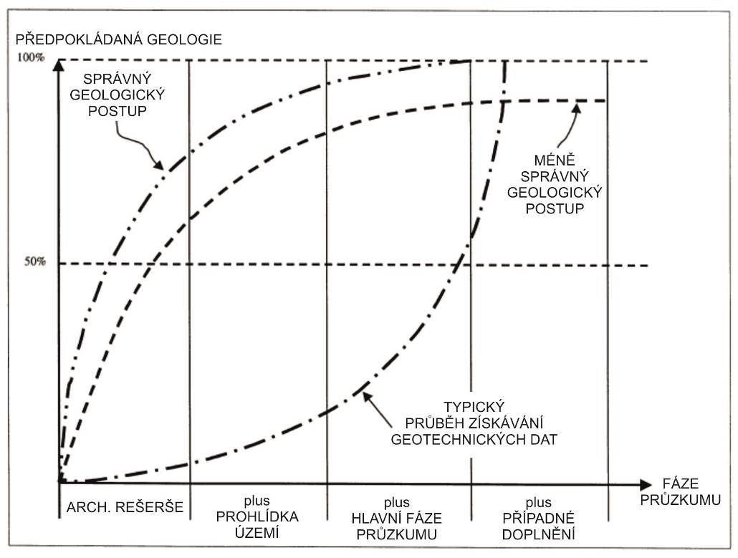
Inženýrskogeologický model IG Modell
(Fookes et al 2000)

Slide 3
Hodnocení archivních dat
I. Archivdatenrecherche

Slide 4
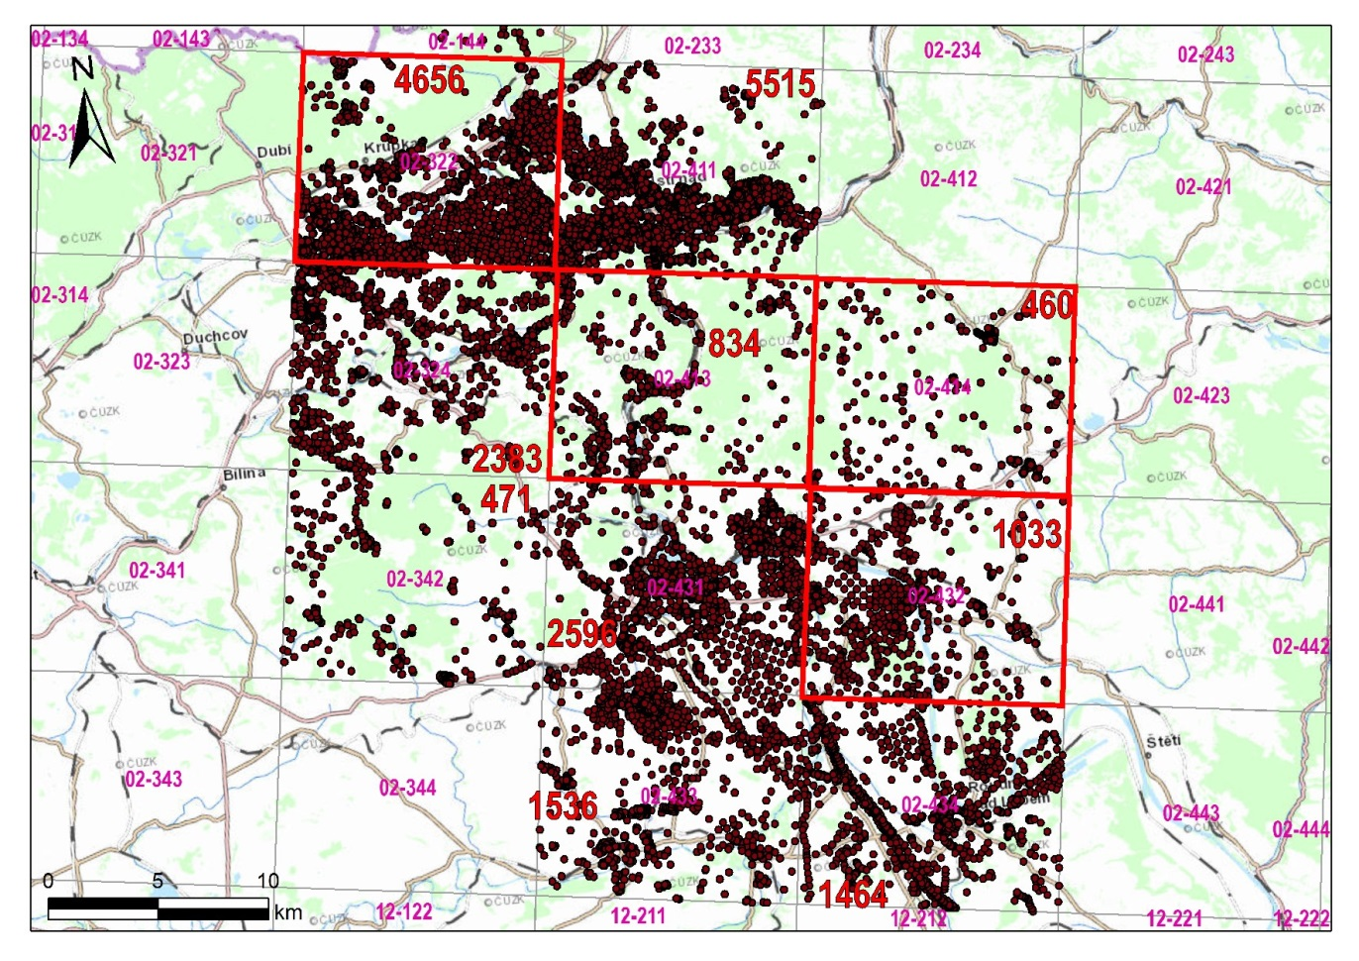
Vrtná dokumentace Bohrungsdokumentation
první selekce vrtů (je hotova)
rot markierte Bereiche wurden bereits bearbeitet
Plánované dokončení reinterpretace vrtů je 12/2018
Abschluss der Bohrungsinterpretation ist bis 12/2018 geplant

Slide 5
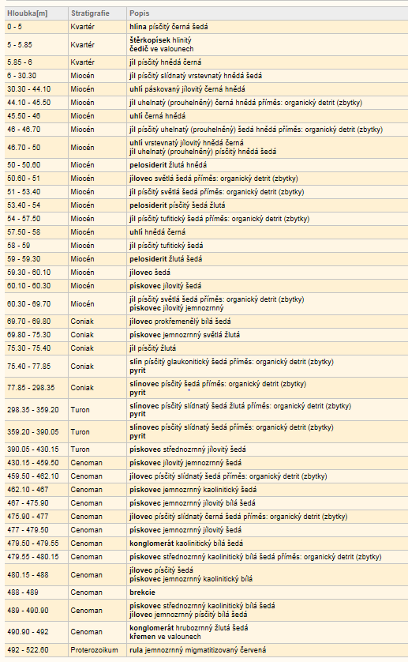
Primární výběr vrtných dat, Legenda:
Auswahl der wesentlichen esteinscharakteristiken anhand der Bohrungsdaten Legende:
1
2
3
1 – kvartér
2 – nadslojové ssví
3 – slojové ssví
4 – podslojové souvrství
5 – vulkanické horniny
6 – paleogén
7 – křída – santon (merboltické s.): K3S
8 – křída – coniac (březenské s.: K3K,K3
9 – křída – turon svrchní (teplické s.)
10 – křída – turon střední (jizerské s.)
11 – křída – turon spodní (bělohorské s.)
12 – křída – turon nerozlišný: K2T, K2TK3O, K2TK3K, K3KK2T, K2TK2C
13 – křída – cenoman: K2C
14 – křída nerozlišená: K2, 2, K
15 – neogén (miocén) nerozlišený
16 – kvartér - antropogenní
17 – křída – senon: K3O
4
8
12
13

Slide 6
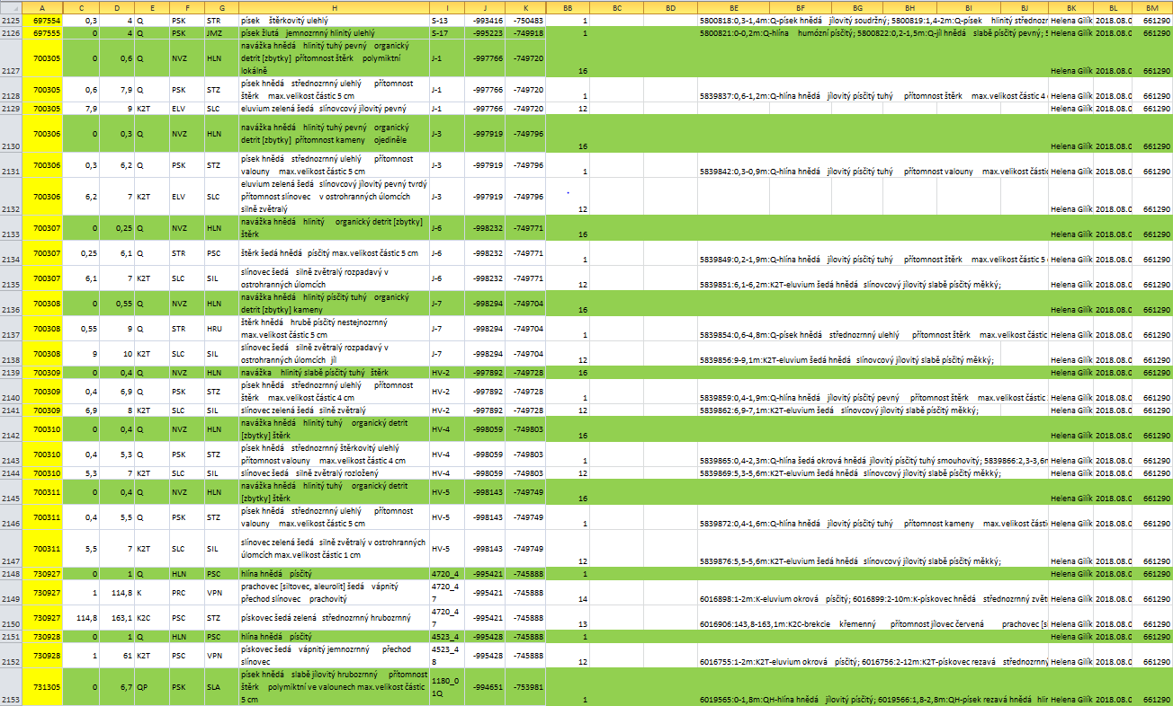
Poloautomatické vyhodnocení vrtných dat v programu excel
Halbautomatische Klassifizierung der Bohrungsdaten im Programm Excel
vyhodnocené rozhraní dle legendy
Klassifizierungscodes für die Legende

Slide 7
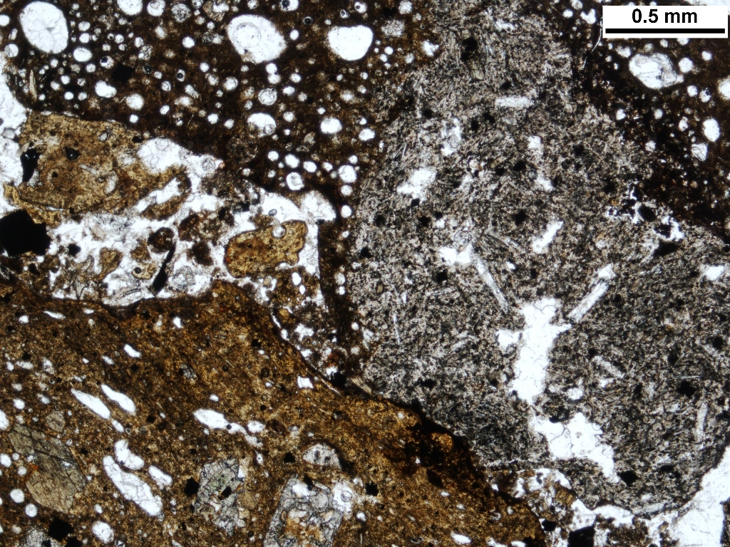
Výbrusy
pro lepší interpretaci stavby vulkanického komplexu jsou reinterpretovány genetické typy jednotlivých výskytů vulkanoklastických hornin
Schlieffe
zur besseren Interpretation der Zusammensetzung des vulkanischen Komplexes erfolgte eine Reinterpretation hinsichtlich der genetischen Typen der einzelnen vulkanischen Gesteinsvorkommen

Slide 8
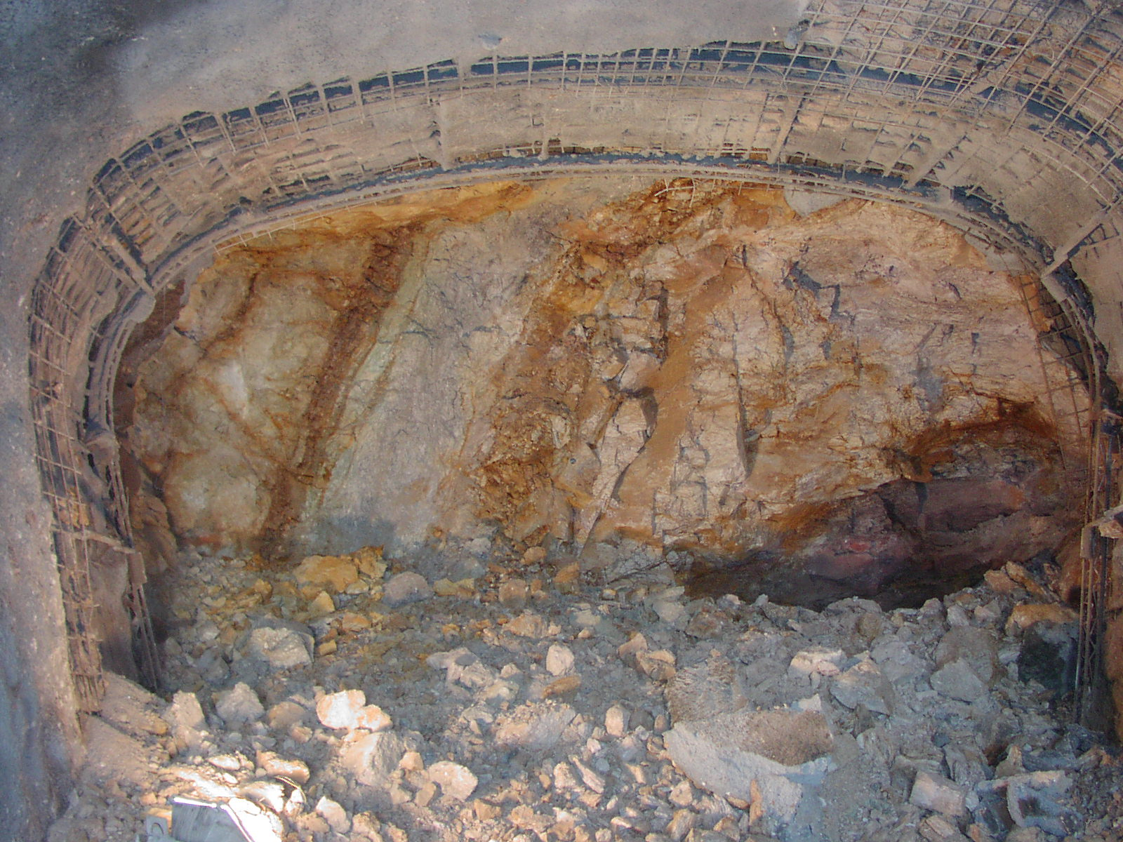
Dokumentace tunelu Panenská
Dokumentation des Tunnels Panenská (Autobahn D8)
Dokumentace čelby tunelu Panenská, raženého od severu. Páskované ruly se strmou dislokací uprostřed čelby, příčnou k ose tunelu. Dokumentace 9.5.2002.
Dokumentation der Ortsbrust im Tunnel Panenská, Streckenvortrieb von Norden.
Die Schieferung der Gneise mit vertikaler Dislokation in der Mitte der Ortsbrust, schräg zur Tunnelachse. Dokumentation vom 9.5.2002.

Slide 9
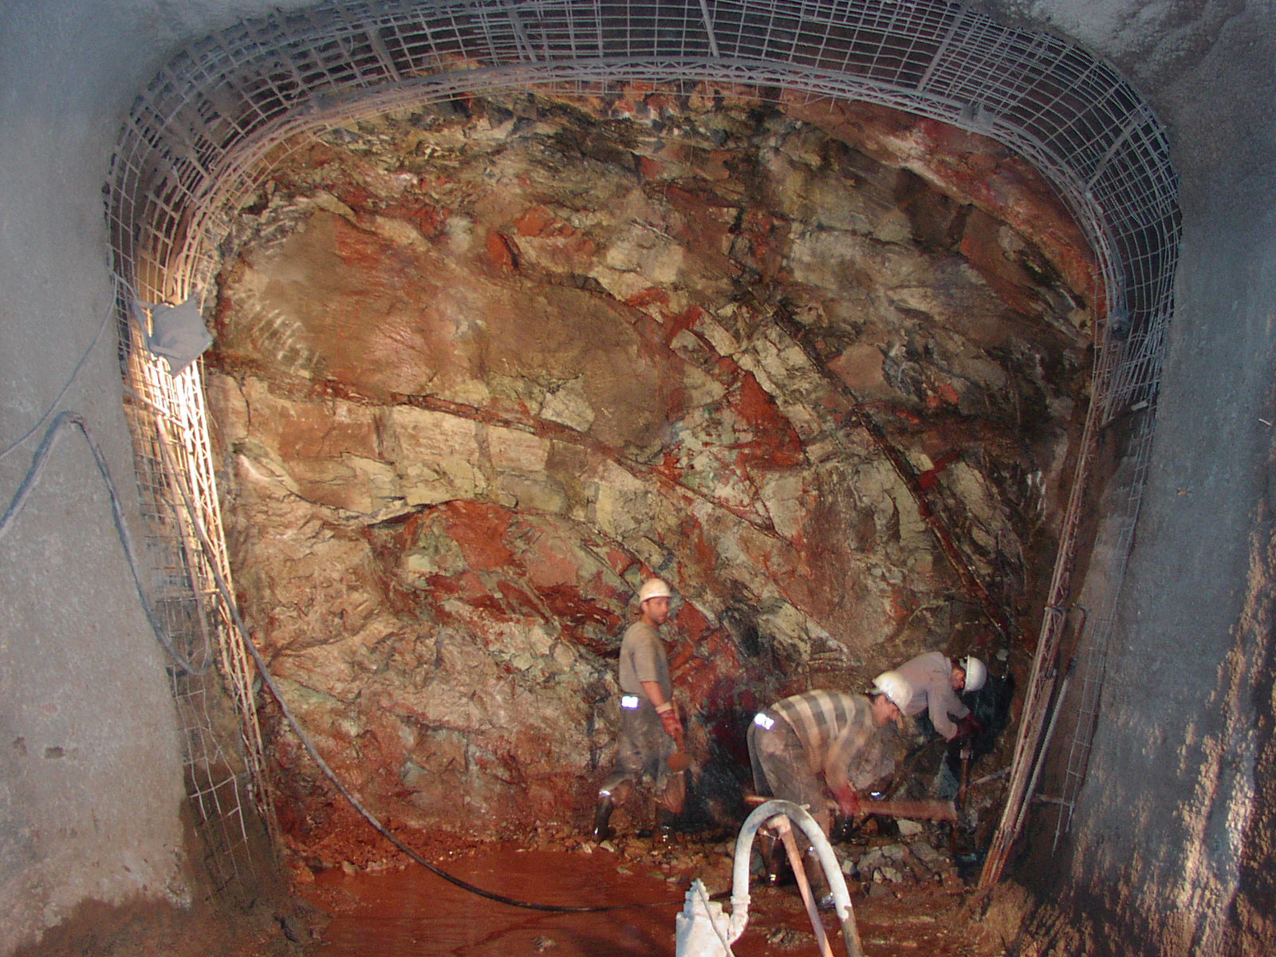
Dokumentace čelby tunelu Panenská, v úseku raženém ze severu, po odstřelu. Vrása v alterovaných leukokratních ortorulách. Stěny, kvůli porušeným horninám se bezprostředně vyztužovaly stříkaným betonem. Dokumentace ze dne 27.5.2002.
Dokumentation der Ortsbrust des Tunnels Panenská, in einem Abschnitt des Streckenvortriebs, nach der Sprengung. Falte in alterierenden hellen Orthogneisen.
Die Wände, wurden wegen der stark gestörten Gebirgsverhältnisse umgehend mit Beton gesichert.
Dokumentation vom 27.5.2002.

Slide 10
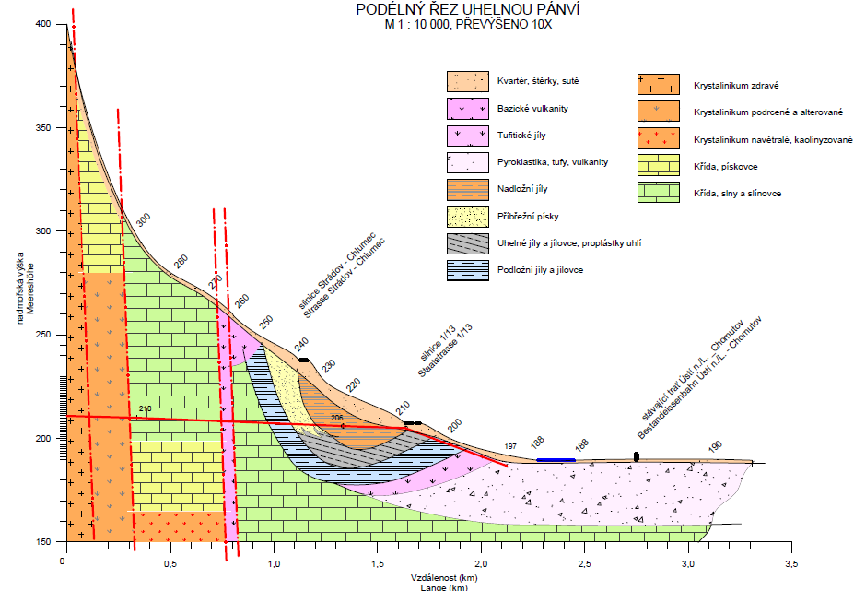
Archivní dokumenty Archivdokumente (z. B. Schnitte)
Zmítko 2014

Slide 11
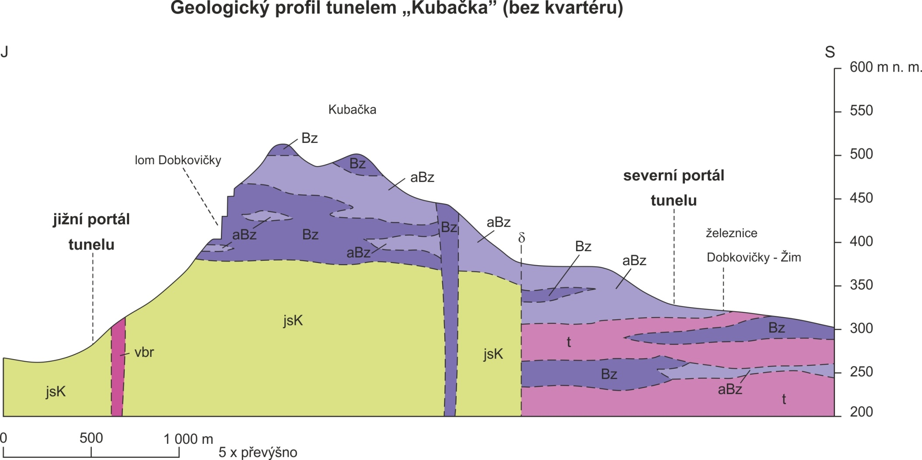
Podklady pro průzkum D8 – tunel
Unterlagen aus der Erkundung eines Tunnels der D8
Geologický profil pro „tunel Kubačka“ – pro dálnici D8 (ČGS 2000)
Geologisches Profil des Tunnels Kubacka an der Autobahn D8 (ČGS 2000)
Tunel VRT varianta F2
Tunnelvariante F2

Slide 12
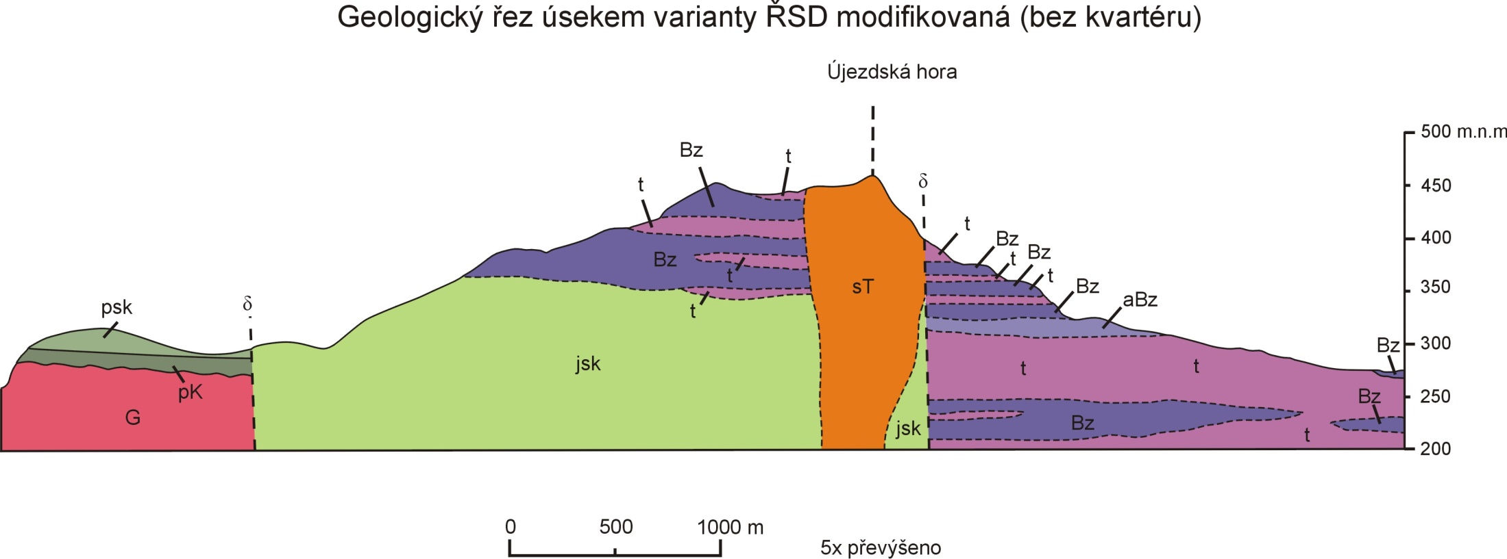
Geologický profil ve variantě ŘSD Modifikovaná pro dálnici D8 (ČGS 2000)
Geologisches Profil der Variante RSD modifiziert für die Autobahn D8 (ČGS 2000)
Ruly
gneis
Slínovce
Marlestein
Trachyt
trachyte
vulkanoklastika, bazalty
Volcanoclastisch, basalt

Slide 13
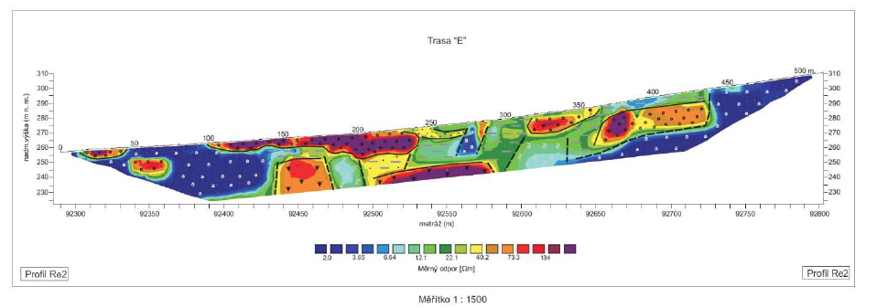
Posouzení a reinterpretace předchozích geofyzikálních zpráv
Bewertung und Nachinterpretation der früherer geophysikalischen Arbeiten
ERT - příliš sebevědomá interpretace, kdy se interpretátor snaží vysvětlit jakoukoliv změnu odporu ve výsledném modelu !!
ERT – sämtliche Widerstandsänderungen wurden ursprünglich als Gesteinswechsel interpretiert, was eine Überinterpretation darstellt und nicht den realen Gebirgsverhältnissen entspricht!!

Slide 14
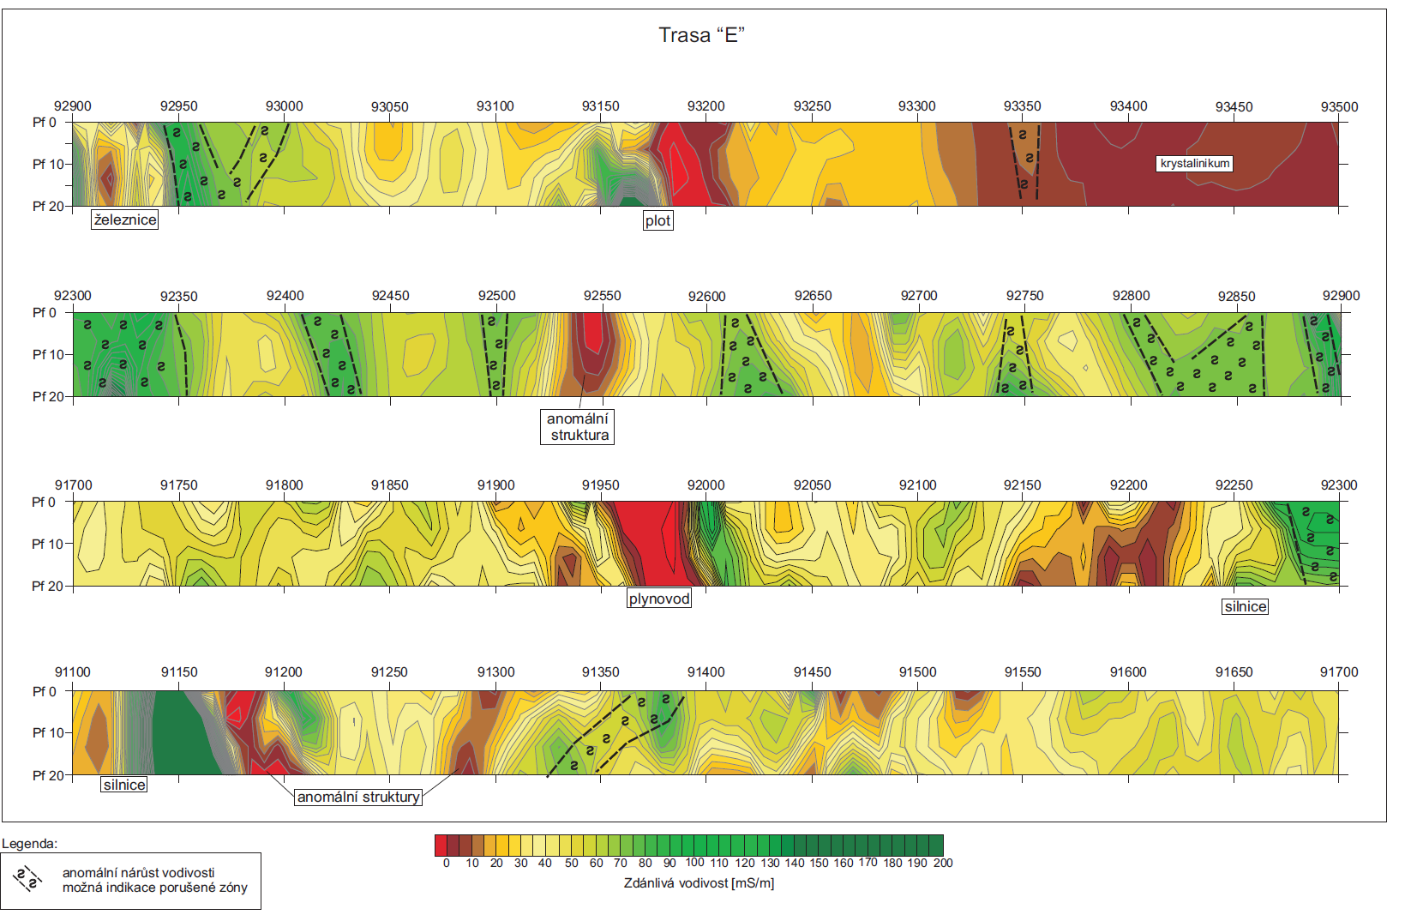
DEMP - Mapy izolinií vypadají poměrně věrohodně
Dobrá metoda pro předběžný průzkum a k doplnění detailnějších průzkumů
DEMP - Isolinienkarte
Gute Methode für die Vorerkundung sowie für zusätzliche detaillierte Erkundungen

Slide 15
II. Pokračování vlastních terénních prací
II. Überblick / Fortsetzung der eigenen Feldarbeiten

Slide 16
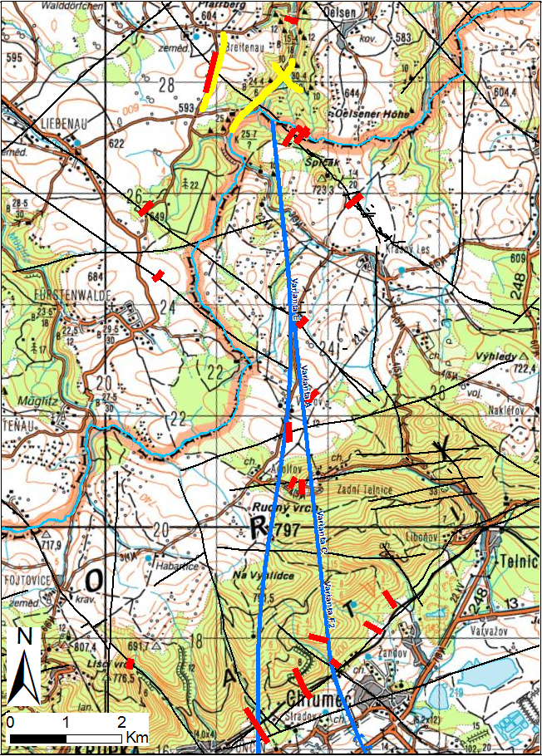
Přehled měřených
profilů ERT
Übersicht über die
Durchgeführten
geoelektrischen Messprofile
2018 – celkem 18 profilů (7,5 km)
2018 – insgesamt 18 Profile (7,5 km)

Slide 17
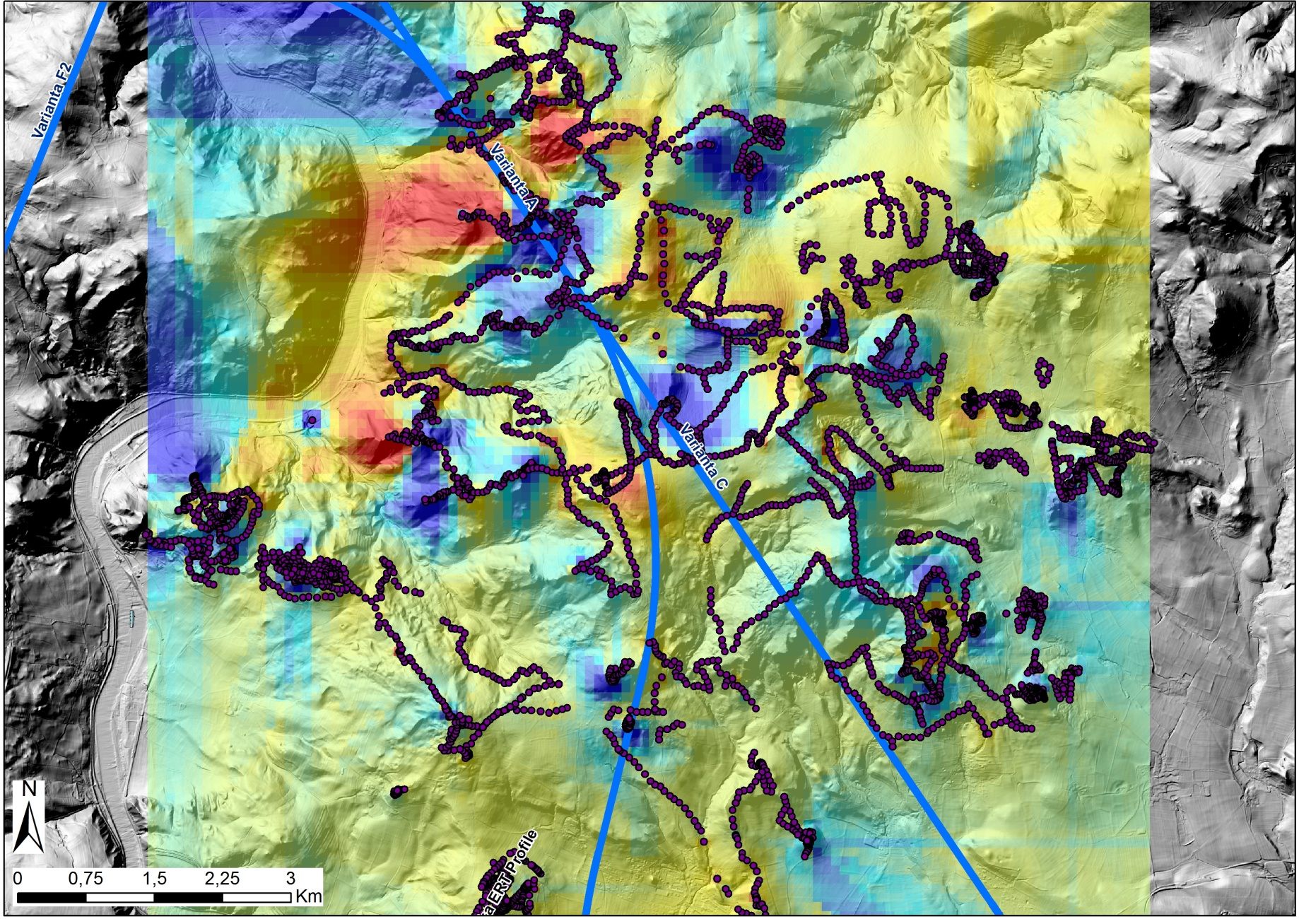
Přehled pozemního magnetometrického mapování – České středohoří
Übersicht der geomagnetischen Oberflächenkartierung im Böhm.M.G.
Změřeno
4600 bodů
Gemessene Körper:
4600
na profilech
o celkové
délce asi
220 km
Länge der insgesamt
Gemessenen Kilometer:
220 km

Slide 18
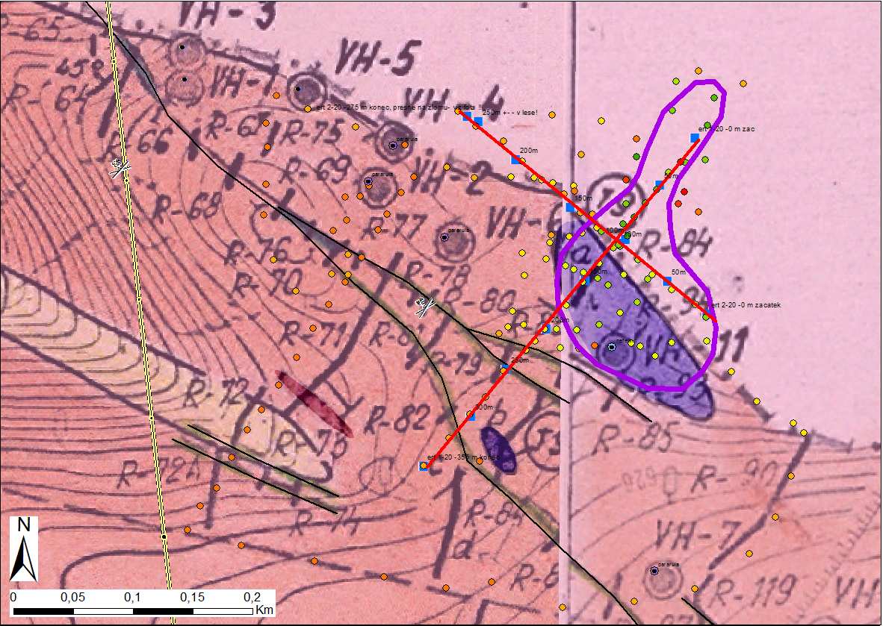
Detailní ověřování vulkanické struktury pod Špičákem
Detaillierte Erkundung der vulkanischen Strukturen unterhalb des Špičák
ERT8
ERT7

Slide 19
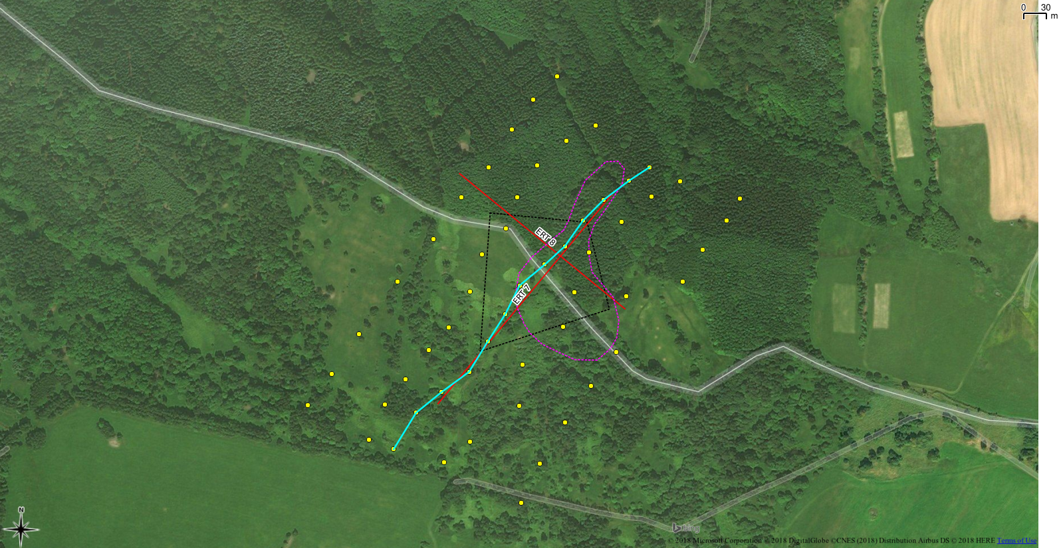
Přehled lokalizací gravimetrických měření
Übersicht zur Lage der gravimetrischen Messungen

Slide 20
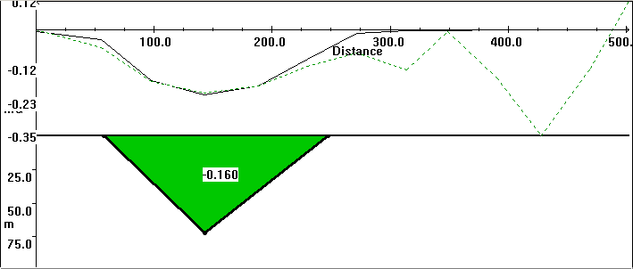
Předběžná interpretace gravimetrického profilu
Vorläufige Interpretation des grafimetrischen Profiles

Slide 21
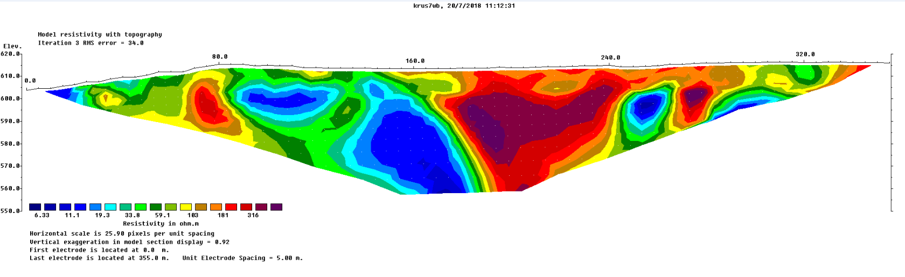
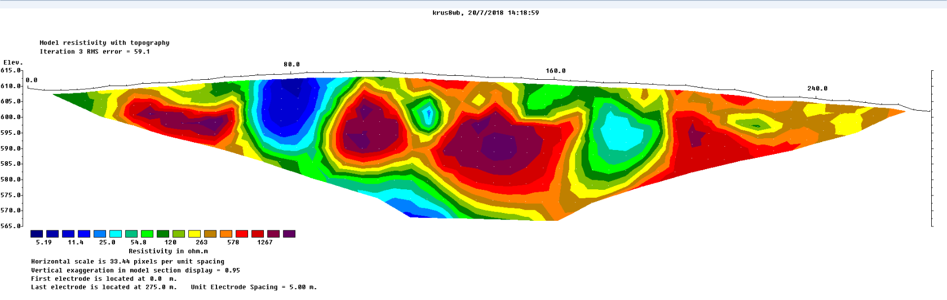
Přehled ERT měření Übersicht über die geoelektrischen Messungen
ERT7
ERT8

Slide 22
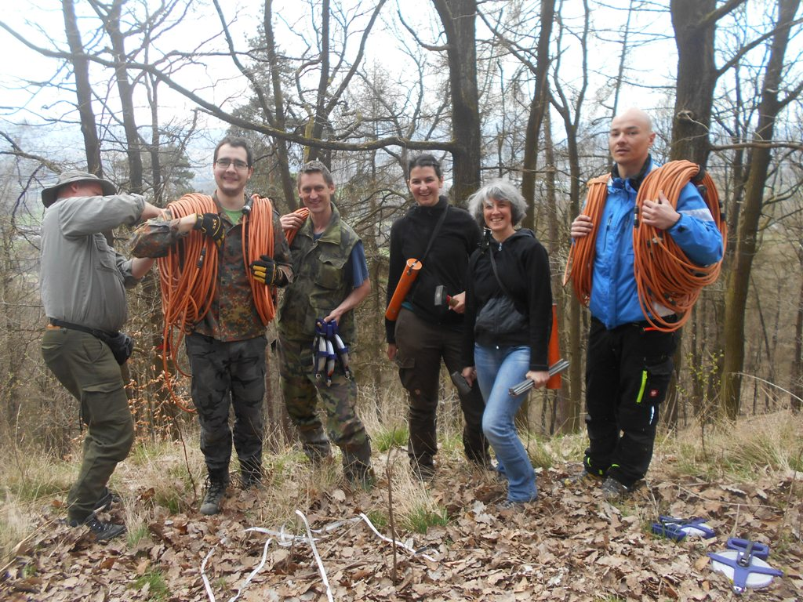
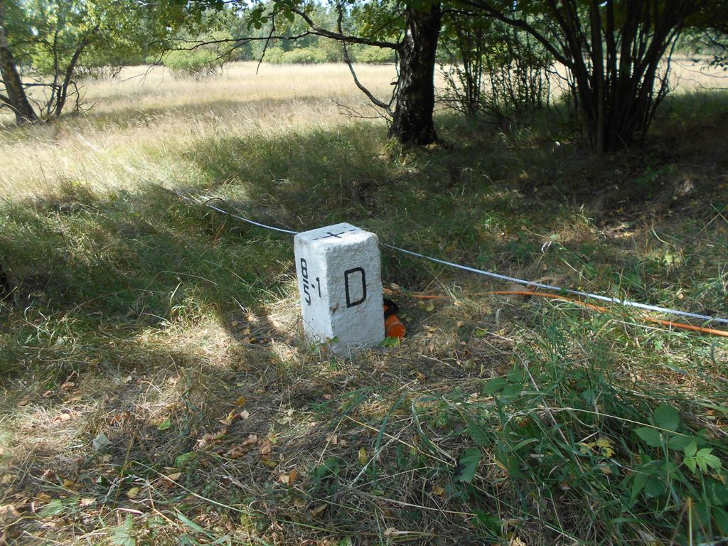

Slide 23
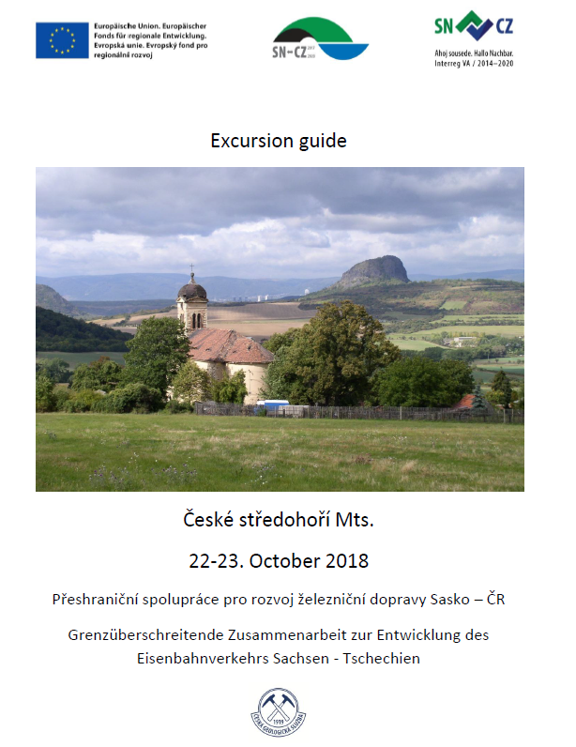
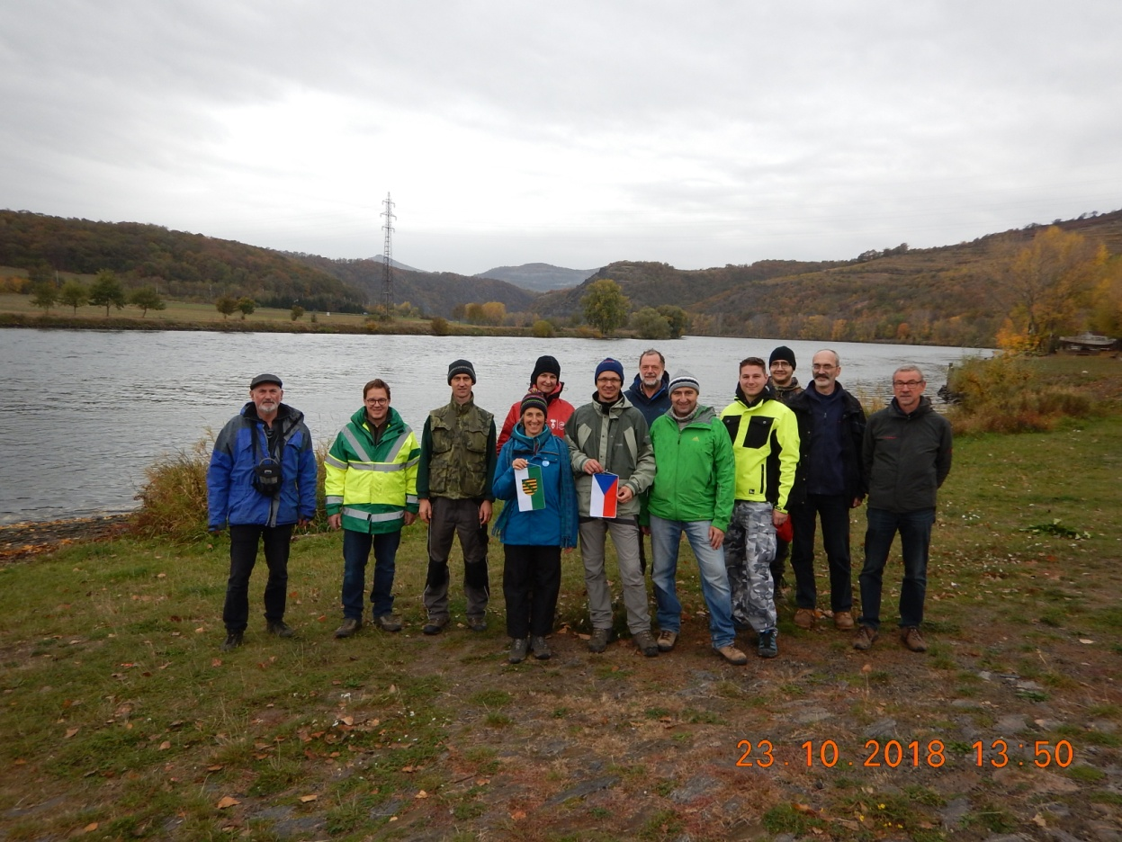

Slide 24
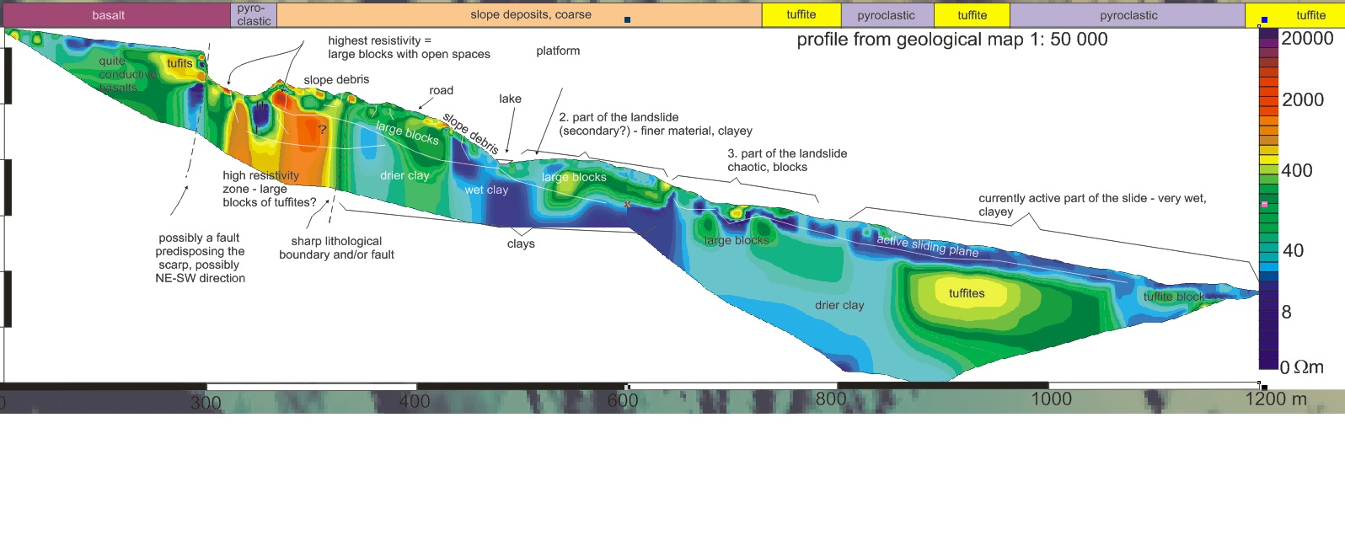
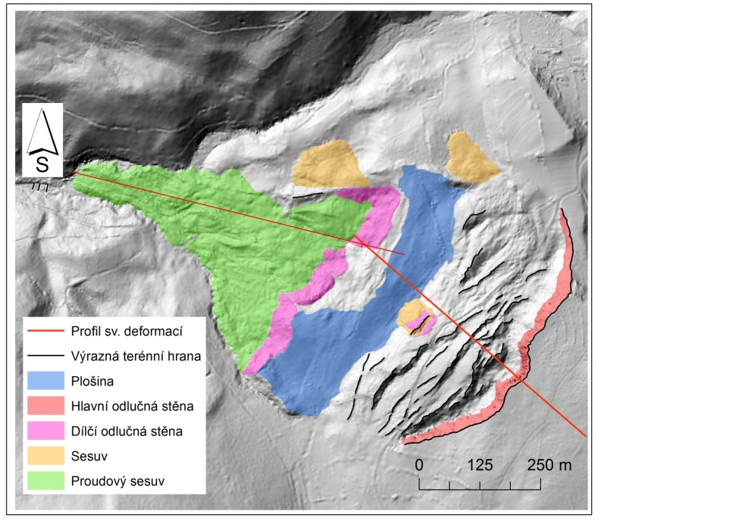
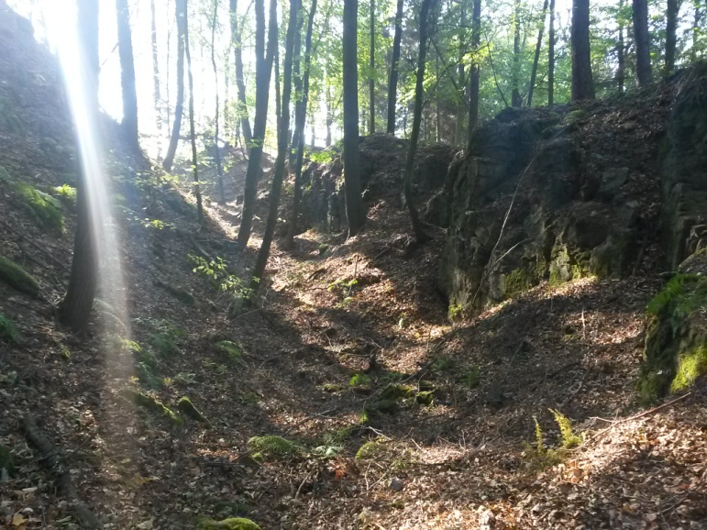
Sesuv Čeřeniště Erdrutsch Čeřeniště (deep seated slope deformation)

Slide 25
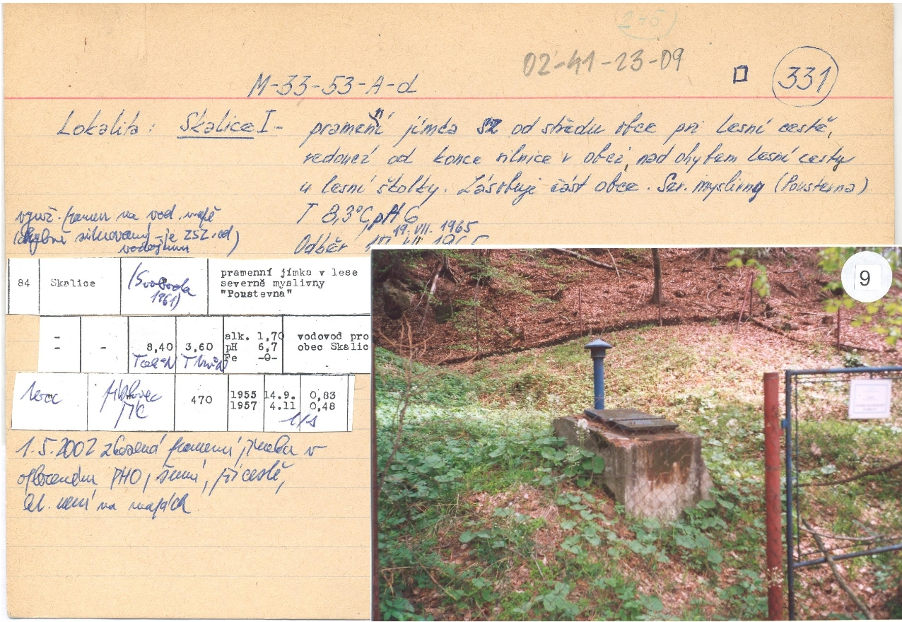
Příklad terénní hydrogeologické dokumentace
Beispiel für eine hydrogeologische Felderkundung

Slide 26
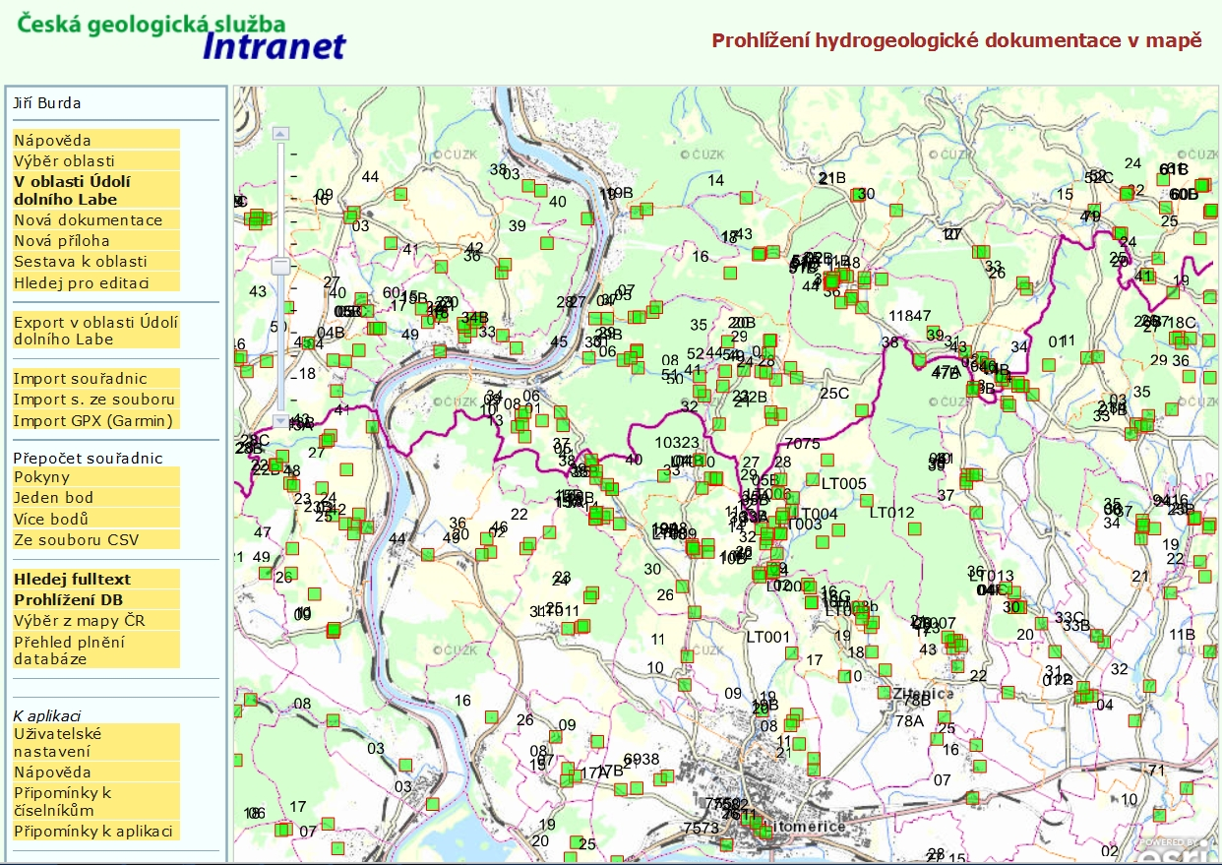
http://www.geology.cz/app/dbhydro

Slide 27
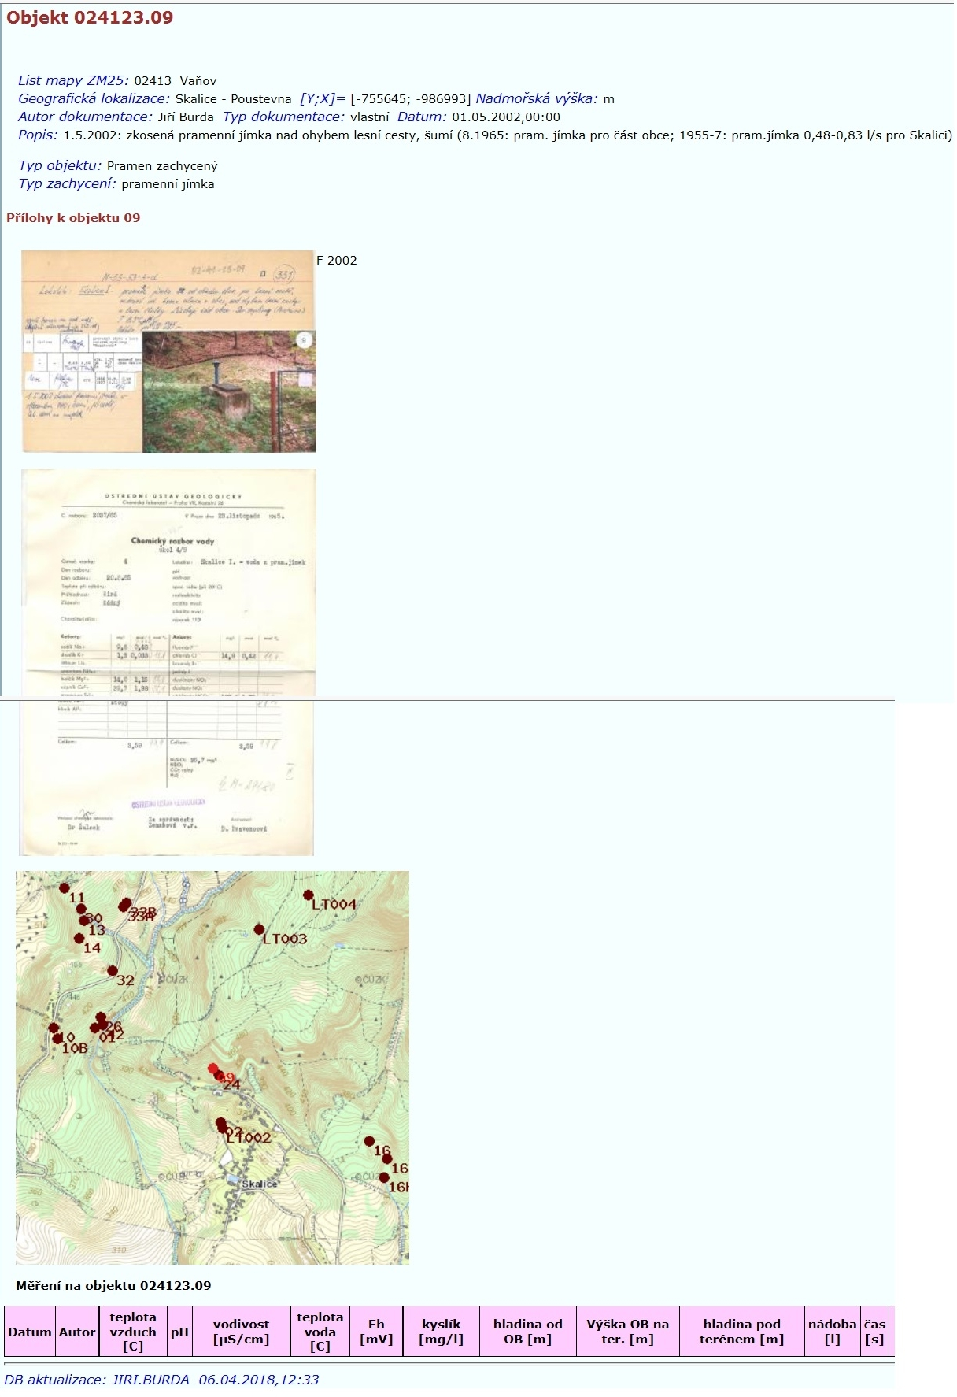
http://www.geology.cz/app/dbhydro

Slide 28
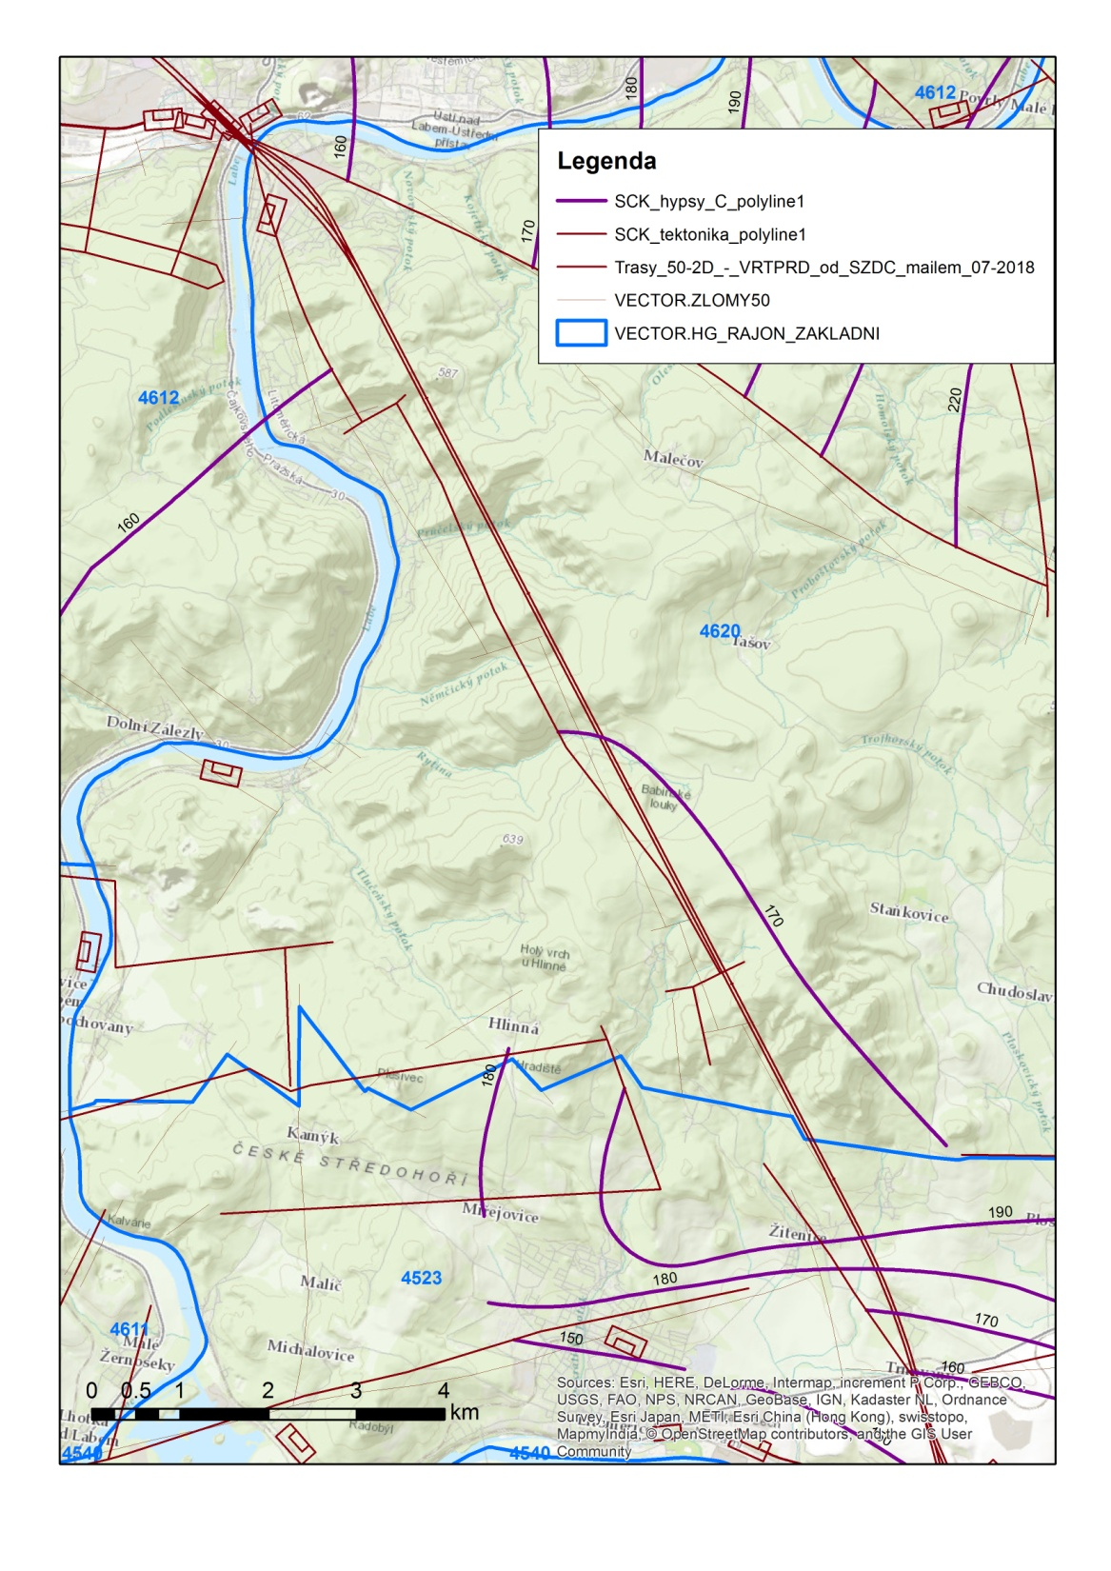
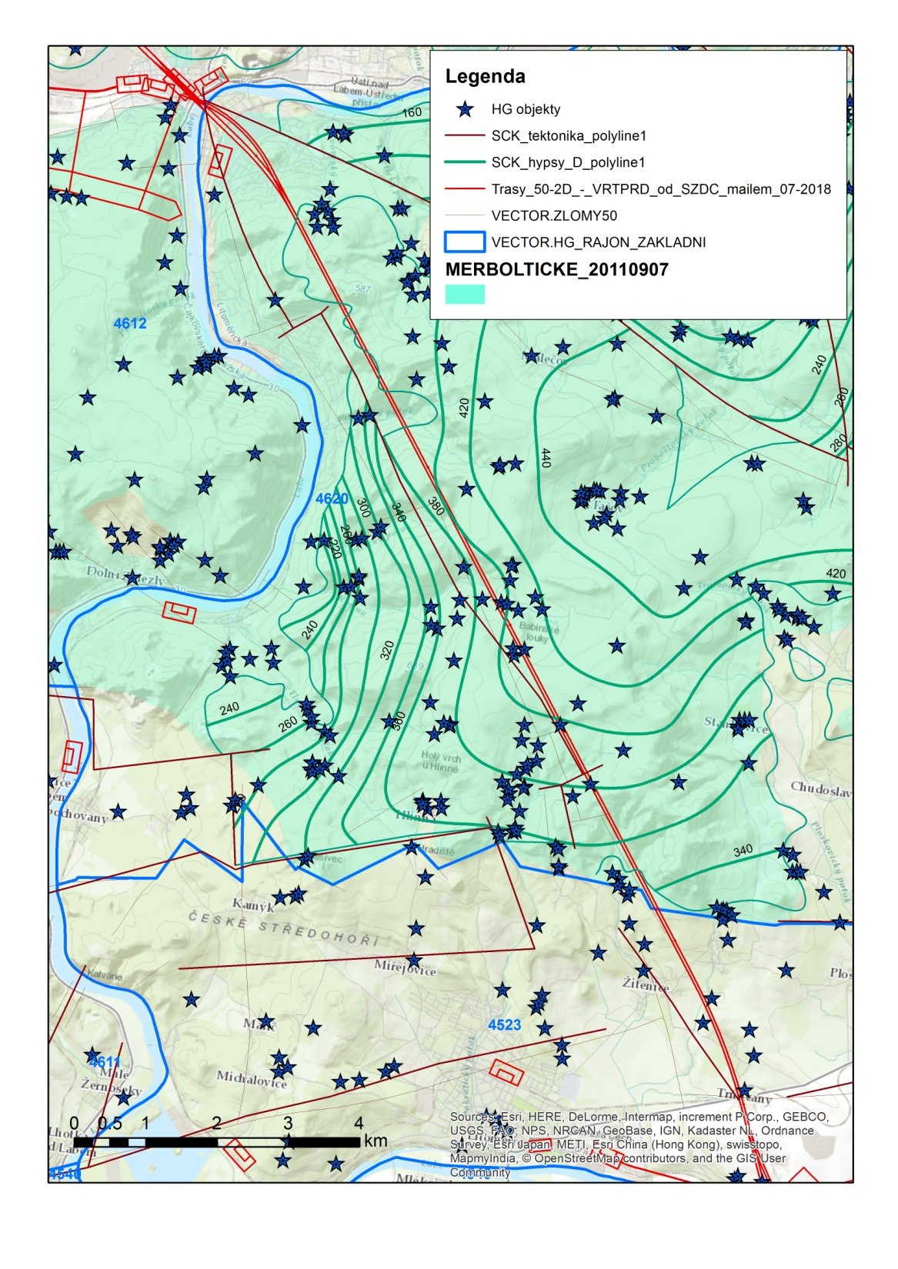
Izolinie hl.p.v. kolektor C
Izolinie hl.p.v. kolektor D

Slide 29
IV. Orientační porovnání zvažovaných variant
Tunel České středohoří
IV. Orientierender Vergleich der zu betrachtenden
Tunnelvarianten durch das Böhmische Mittelgebirge

Slide 30
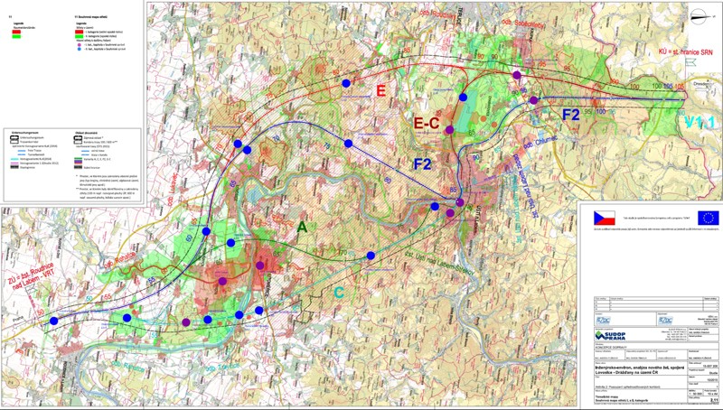
x

Slide 31
C | Převážná část tunelu probíhá v litologicky homogenním celku. Až po úroveň vrchu Vrchovina (676,5 m n.m.) v zakleslé kře, by tunel byl ražen v nejvyšší úrovni křídy, nebo v nejspodnější úrovni vulkanické sekvence. Od vrchu Vrchovina k jižnímu portálu by již ražba tunelu probíhala v křídových sedimentech. Významné přívodní dráhy je možné předpokládat pouze v prostoru Nová Ves – Vysoký Ostrý. | U jižní (Litomeřické) portálové části dokumentované sesuvy (v okolí vrchu Křemín), které je nutno ověřit a prozkoumat jejich skutečné rozsahy a rizikovost. V centrální části trasy v. vrchu Matrý dokumentováno významné regionální sesuvné území Čeřeniště s hloubkou smykové plochy až 70 m. Nutnost ověřit, zda smykové plochy nejsou založeny na tektonice, která by mohla negativně ovlivňovat stavbu. Jižní portálová část zasahuje do chráněného území geotermální energie Litoměřice I. | Mezi Litoměřicemi a Ústím/L jsou relativně složité hydrogeologické podmínky – málo zpevněné pískovce kolektoru D, vulkanity, tufy, jílovce, slínovce, tektonika. V pískovcích kolektoru D, kde lze očekávat zvýšené přítoky vody (báze kolektoru D klesá k S z 350 m n.m. od Litoměřického zlomu, po 150 m n.m. u Ústí/L). V území je velké množství malých mělkých vodních zdrojů.

Slide 32
C | Der Großteil des Tunnels findet in einem lithologisch homogenen Ganzen statt. Bis zum Niveau des Vrchovina-Hügels (676,5 m über dem Meeresspiegel) im überlasteten Busch würde der Tunnel auf dem höchsten Niveau der Kreide oder auf dem untersten Niveau der vulkanischen Sequenz abgebaut werden. Von der Spitze von Vrchovina bis zum Südportal würde die Tunnelgrabung in Kreide-Sedimenten durchgeführt werden. Nur im Gebiet Nová Ves - Vysoký Ostrý können signifikante Buchten vermutet werden. | Am südlichen (Litoměřice) Portal eines dokumentierten Erdrutsches (in der Nähe des Křemín-Berges) ist es notwendig, ihre tatsächlichen Reichweiten und Risiken zu überprüfen und zu erforschen. Im zentralen Teil der Route in der Matr. Hügel wurde ein bedeutendes regionales weitläufiges Gebiet von Čeřeniště mit einer Tiefe der Scherfläche von bis zu 70 m dokumentiert Es ist notwendig zu überprüfen, dass Scherflächen nicht auf Tektonik basieren, die die Konstruktion negativ beeinflussen könnte. Der südliche Portalteil erreicht das Schutzgebiet der geothermischen Energie Litoměřice I. | Zwischen Litoměřice und Ústí / L gibt es relativ komplizierte hydrogeologische Bedingungen - den kleinen gepflasterten Sandstein des Sammlers D, Vulkane, Tuffstein, Tonstein, Mergel und Tektonik. In den Sandsteinen des Sammlers D, wo erhöhte Wasserzuflüsse zu erwarten sind (Kollektorboden D fällt ab 350 m von Litoměřice ab, S 150 m bei Ústí / L). Es gibt viele kleine Flachwasserressourcen in der Gegend.

Slide 33
x

Slide 34
F2 | Trasa sleduje průběh dálnice D8, pro jejíž tunelovou variantu již byl připraven hrubý geologický řez. Vyjma tektonické hrásti mezi Bílým Újezdem a Bílinkou (VRT bude budována v nižší n.m. výšce než dálnice), se jedná o homogenní prostředí. Severní část ve vulkanických horninách, jižní převážně v křídových sedimentech. | Střední část probíhá v blízkosti těženého ložiska Dobkovičky (70336), ve kterém probíhá těžba drceného kameniva zahrnující clonové odstřely. V severní portálové části dokumentován sesuv 200x100 m (registrační záznam č. 851) se zaznamenanými pohyby v roce 1957 a v bývalém lomu dokumentováno aktivní skalní řícení (02-41-11 č. 6). Nutno ověřit! | Celkově jednodušší podmínky – převážně izolátory (jílovce, slínovce, vulkanity). Nutné zpřesnit průběh tektonických poruch.

Slide 35
F2 | Die Route folgt dem Verlauf der Autobahn D8, für die bereits ein geologischer Abschnitt für die Tunnelvariante vorbereitet wurde. Ohne das tektonische Spiel zwischen Bílý Újezd und Bílinka (die VRT wird in einer niedrigeren Höhe als die Autobahn gebaut werden), ist es eine homogene Umgebung. Der nördliche Teil des vulkanischen Gesteins, südlich meist Kreide Sedimente. | Der zentrale Teil befindet sich in der Nähe der abgebauten Lagerstätte Dobkovičky (70336), wo der Abbau von zerkleinertem Gestein stattfindet, einschließlich Sprengungen. Im nördlichen Portalteil wurde 1957 eine 200x100m (Rekordzahl 851) mit aufgezeichneten Bewegungen aufgenommen und im ehemaligen Steinbruch aktives Schaukeln dokumentiert (02-41-11 Nr. 6). Muss überprüft werden! Navrhněte | Allgemein einfachere Bedingungen - vorwiegend Isolatoren (Tonstein, Mergel, Vulkangestein). Es ist notwendig, den Verlauf der tektonischen Störungen zu verfeinern

Slide 36
x

Slide 37
E nepravděpodobná | Nemá pozitiva | Od severního portálu (Modlany?) až na úroveň Nechvalic a Sezemic prochází trasa miocenními sedimenty s uhelnou slojí. Tento horninový sled je v celé oblasti výrazně postižen starými důlními díly. Výskyty porcelanitů v oblasti Nechvalic a Sezemic souvisí s vyhořelými uhelnými slojemi. V této zóně proto můžeme vedle starých důlních děl předpokládat i nestabilní prostory a dutiny po vyhořelých slojích. V úseku Sezemice až Bořislav prochází trať tektonickou krou s vulkanickými horninami, které však byly zakleslé pod úroveň miocenního jezera a jsou velmi intenzivně alterované. Do zdravých vulkanických hornin se trasa dostává teprve na úrovni Bořislavi, čedičové výlevy jsou zde však proniknuty četnými tělesy znělců. V prostoru Milešovka – Kletečná je možné očekávat velmi heterogenní prostředí. V úseku Bílý Újezd – Březno protíná plánovaná trasa tektonickou hrásť s vyzdviženými staršími horninami (starší křídové usazeniny, krystalinikum) U Malhostic, kde trasa přechází Bílinu, je v blízkosti severního portálu starý sesuv č. 20.

Slide 38
E unwahrscheinlich | Keine possitiven | Vom nördlichen Portal (Modlany?) Bis zur Ebene von Nechvalic und Sezemic führt der Weg durch miozäne Sedimente mit Kohleflözen. Diese Gesteinsfolge wird durch alte Minen in der gesamten Region stark beeinträchtigt. Das Vorkommen von Porzellan in den nechvalischen und sezemischen Gebieten ist mit abgebrannten Kohlevorkommen verbunden. Daher können wir in diesem Gebiet neben den alten Abbauarbeiten auch instabile Räume und Hohlräume nach Brandstellen annehmen. Im Abschnitt verläuft Sezemice Bořislav durch tektonische Linie Ringe mit Vulkangestein, das jedoch unter dem Niveau des Haken miozäner Seen waren und weitgehend verändert werden. In den gesunden vulkanischen Felsen wird die Route nur auf der Ebene von Bořislav erreicht, aber die basalen Quellen werden von zahlreichen Körpern von Geräuschen durchdrungen. Im Milešovka - Kletečná Gebiet erwartet Sie eine sehr heterogene Umgebung. In Abschnitt Weiß Újezd ​​- geplant Brezno Schnitte Route tektonische HRAST mit vyzdviženými älteren Gesteinen (ältere Kreidesedimente, kristallin) In Malhostic, wo die Route durch Bílina führt, befindet sich in der Nähe des Nordportals ein alter Schlamm Nr. 20.

Slide 39
Výhled prací na rok 2019
Ausblick auf die Arbeiten für 2019
03/2019 – dokončení 3D geologického modelu Krušnohorské části
03/2019 - Fertigstellung des geologischen 3D-Modells des Krušné hory Mts.
06/2019 – dokončení 3D geologického modelu Českého středohoří
06/2019 - Fertigstellung des 3D-geologischen Modells des České středohoří Mts.
11/2019 – Koncepční inženýrskogeologický model, včetně vyčlenění rizik
11/2019 - des Konzeptuellen Ingenieurgeologie Modell , inklusive Risik Eliminierung

Slide 40
Děkuji za pozornost
Danke für Ihre Aufmerksamkeit

